Slide 1
Singletone
FACULTAD DE INGENIERÍA
CARRERA DE INGENIERÍA DE SISTEMAS
Software de valoración músical
Rodrigo Francisco De los Ríos Rojas
Adrian Duarte Romero
Alejandro Gabriel Chávez Candela
Erick Dmitri Valderrama Urbay
Angel Adrián Alcalá Isuiza
Arquitectura Software
2025-1

Slide 2
1. Introducción
“Singletone” se trata de un software para puntuar álbumes musicales.
Cada usuario cuenta con una “Biblioteca musical” en la que gestionar artistas y sus álbumes valorados.
La propuesta innovadora radica en: “solo importa la opinión de uno mismo”. Excluyendo la búsqueda de usuarios, todas las interfaces muestran únicamente la valoración del usuario.

Slide 3
PROTOTIPO
singletone
FUNCIONAL

Slide 4
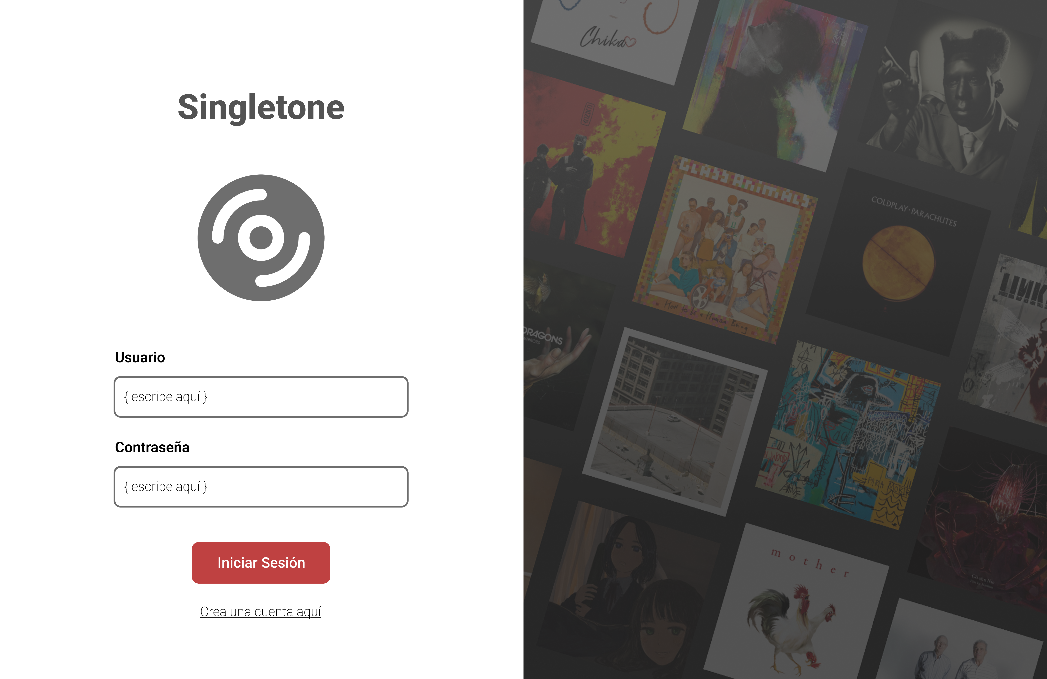
3. Requerimientos funcionales
Large Language Models
40 requerimientos totales

Slide 5
3. Requerimientos funcionales
Large Language Models
Gestión de Usuarios
Visualización de Perfiles
Exploración Musical
Gestión de Biblioteca
Gestión de Recomendaciones
Gestión de Planes

Slide 6
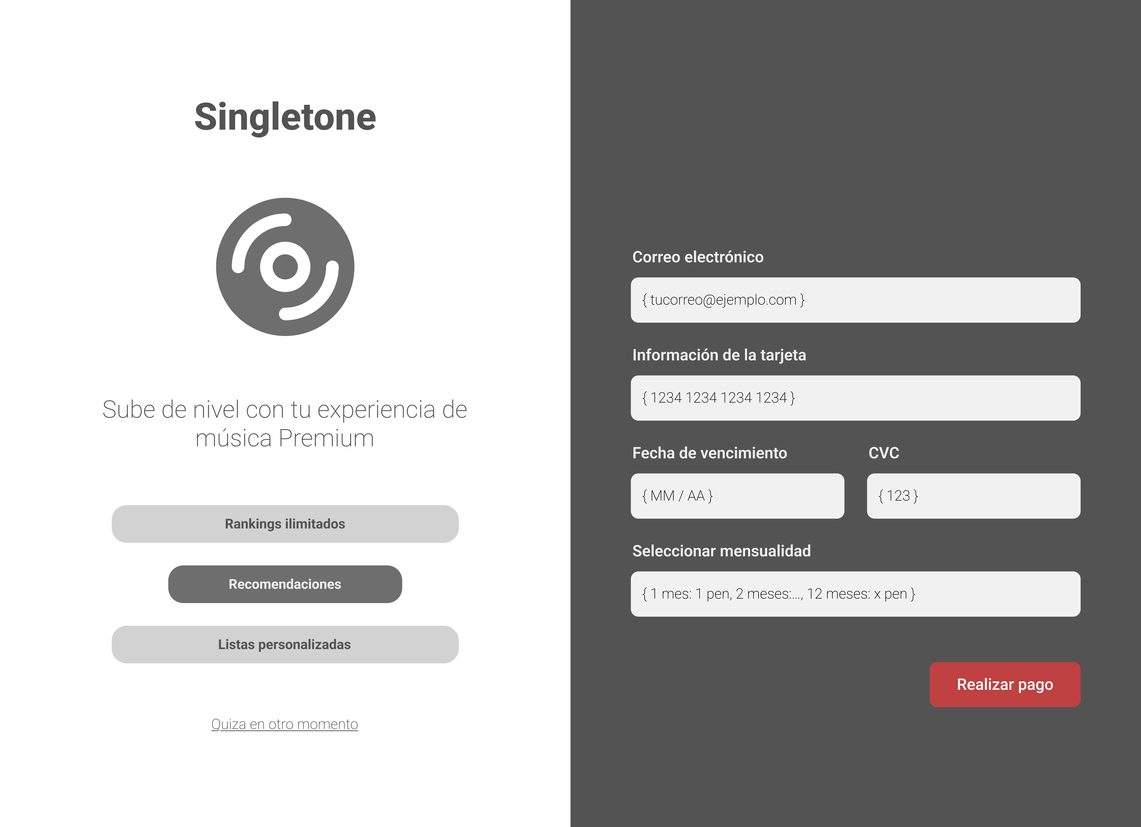
3. Requerimientos funcionales
Large Language Models
Módulo 01 — RF6 (Activación de cuenta premium)

Slide 7
3. Requerimientos funcionales
Large Language Models
Módulo 02 — RF8 (Indicador de límites de valoración)

Slide 8
3. Requerimientos funcionales
Large Language Models
Módulo 02 — RF10 (Biblioteca musical personal)

Slide 9
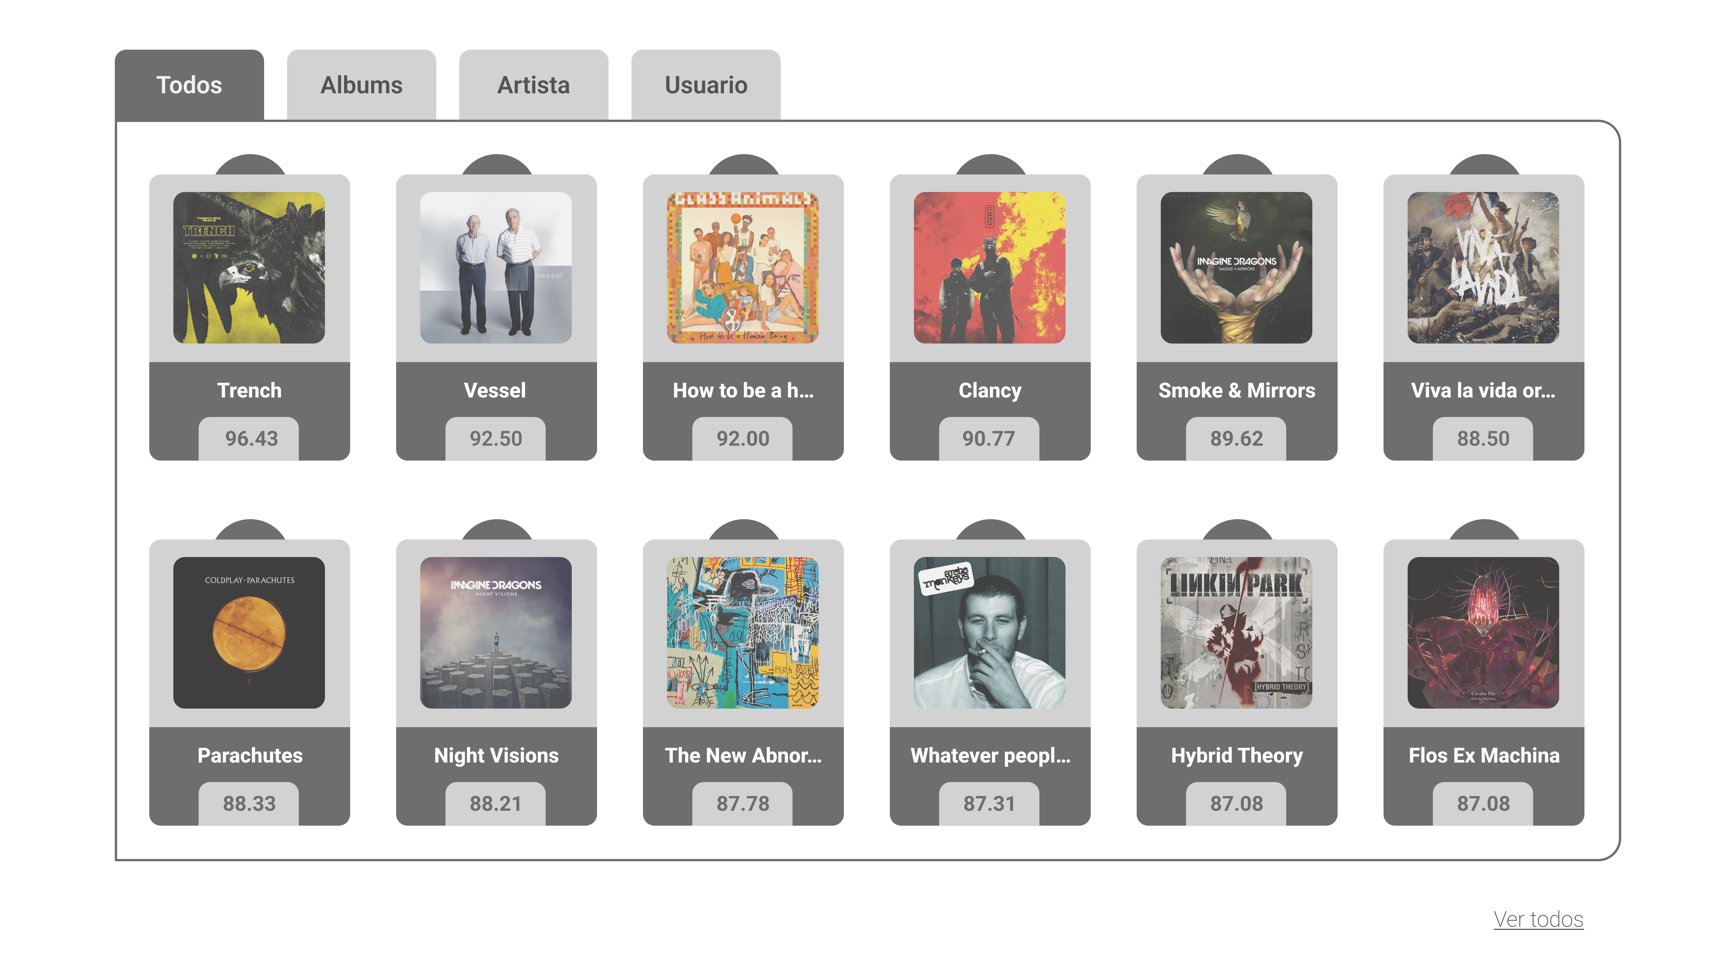
3. Requerimientos funcionales
Large Language Models
Módulo 03 — RF16 (Visualización de resultados por pestañas)

Slide 10
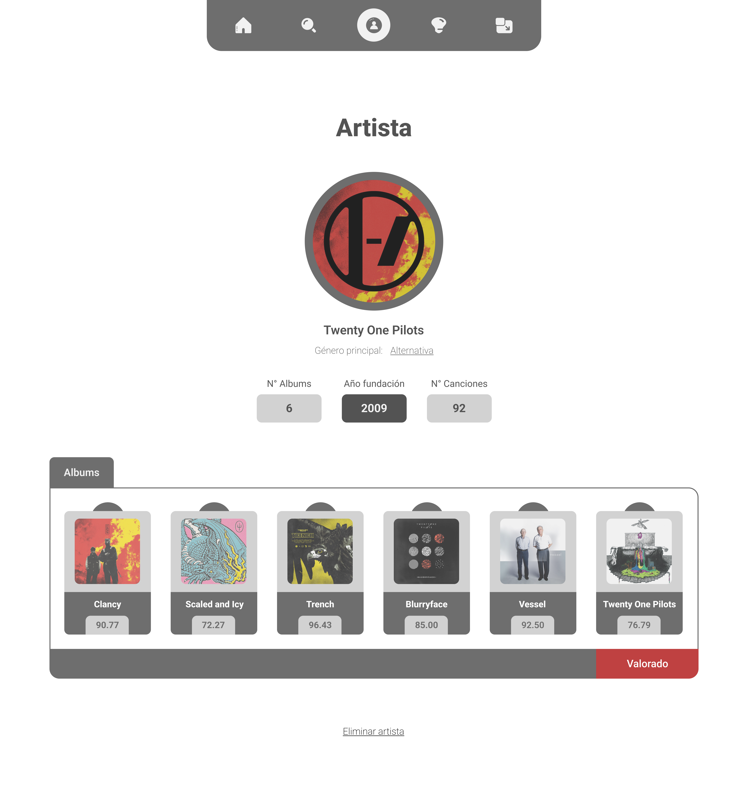
3. Requerimientos funcionales
Large Language Models
Módulo 04: RF21 (Eliminación en cascada de álbumes)

Slide 11
3. Requerimientos funcionales
Large Language Models
Módulo 04: RF23 (Valoración de canciones)

Slide 12
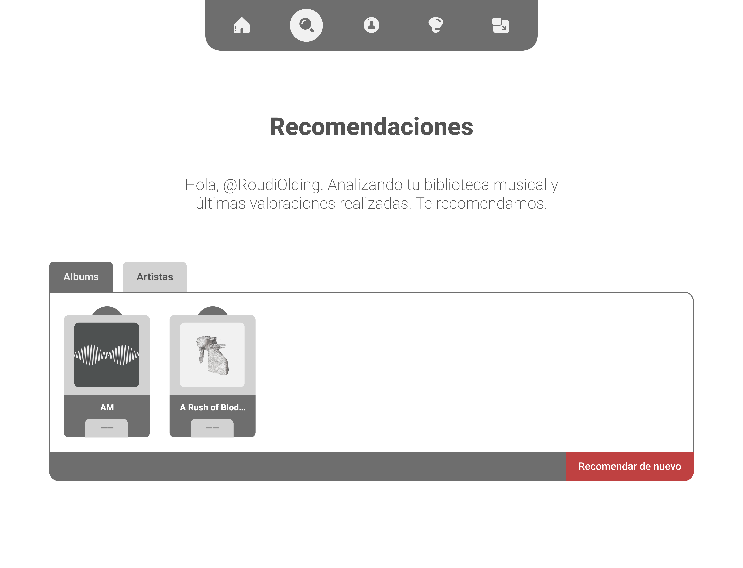
3. Requerimientos funcionales
Large Language Models
Módulo 05: RF33 (Mostrar artistas y álbumes sugeridos)

Slide 13
3. Requerimientos funcionales
Large Language Models
Módulo 06: RF37 (Selección de duración y método de pago)

Slide 14
4. Diagramas C4
Decisiones de Arquitectura
Generalidades — Asignación de responsabilidades: Arquitectura de microservicios.
Generalidades — Tecnología para el desarrollo del Frontend: React.
Generalidades — Tecnología para el desarrollo del Backend: Node.js con Express.
Generalidades — Tecnología para la base de datos relacional: Postgres.
Generalidades — Tecnología para la base de datos NOSQL documental : MongoDB.
Generalidades — Tecnología para la base de datos NOSQL clave-valor : Redis.

Slide 15
4. Diagramas C4
Tácticas
Módulo 01 — ESC-GU-07 (Rendimiento): Caching con Redis y TTL de 1 hora.
Módulo 02 — ESC-VP-01 (Disponibilidad): Redis cluster.
Módulo 03 — ESC-EM-12 (Usabilidad): Barra flotante.
Módulo 04 — ESC-GB-05 (Inteoperabilidad): Webscockets.
Módulo 05 — ESC-GR-03 (Mantenibilidad): Arquitectura modular.

Slide 16
Muchas gracias

